Slide 1
IPv6协议原理

Slide 2

目标和参考资料
  掌握IPv6地址结构
  掌握IPv6邻居发现技术
  RFC1981 ,RFC2373,RFC2374 ,RFC2460 ,RFC2460,RFC2462

Slide 3

内容介绍
第1章 IPv6产生的背景
第2章 IPv6地址格式及分类
第3章 IPv6报文格式
第4章 IPv6邻居发现及地址配置

Slide 4
为什么需要IPv6
IPv4:资源即将耗尽
  Internet正在迅速膨胀和爆炸中，出现越来越多IP Enable的设备：手机、汽车、家电…
  全球可提供的IPv4地址大约有40多亿个，即将被分配完毕
  资源分配不均，使一些国家更早地考虑IPV6

Slide 5
为什么需要IPv6
新业务的需要
  移动IP
  QoS
  3G业务的发展，需时即连和永远在线
安全性的需求
  IPv6内置了安全机制

Slide 6

IPv4还有救吗
NAT
  解决IPv4地址缺乏问题的临时方案
  增加网络的隐性成本
CIDR
  减少路由表大小
  地址空间没有增长
DHCP
  客户端自动配置
  DHCP服务器仍需手工设置

Slide 7
救星 --- IPv6
IPv6最本质的改进——几乎无限的地址空间
  地址长度由32位增加到128位
简单是美——简化固定的基本报头，提高处理效率
扩展为先——引入灵活的扩展报头，协议易扩展
层次区划——地址格式更具层次性，便于路由聚合
即插即用——地址配置简化，自动配置
贴身安全——网络层的IPSec认证与加密，端到端安全
Qos 考虑——新增流标记域
移动便捷——Mobile IPv6

Slide 8
内容介绍
第1章 IPv6产生的背景
第2章 IPv6地址格式及分类
第3章 IPv6报文格式
第4章 IPv6邻居发现及地址配置

Slide 9
IPv6地址格式
IPv6地址 = 前缀 + 接口标识
  前缀：相当于v4地址中的网络ID
  接口标识：相当于v4地址中的主机ID
128位长，用冒号将128比特分割成8个16比特的部分，每个部分包括4位的16进制数字。
地址前缀长度用“/xx”来表示
举例：
  3ffe:3700:1100:0001:d9e6:0b9d:14c6:45ee/64

Slide 10
IPv6地址缩写
每个16位的分段中开头的零可以省略
一个或多个相邻的全零的分段可以用双冒号::表示
双冒号只能使用一次
以下是同一个地址不同表示法的例子：
  0001:0123:0000:0000:0000:ABCD:0000:0001/96
  1:123:0:0:0:ABCD:0:1/96
  1:123::ABCD:0:1/96

Slide 11
IPv6地址分类
单播地址（Unicast Address）
组播地址（Multicast Address）
任播地址（Anycast Address）
特殊地址
地址类型 | 二进制前缀 | IPv6标识
未指定 | 00...0 (128 bits) | ::/128
环回地址 | 00...1 (128 bits) | ::1/128
组播 | 11111111 | FF00::/8
链路本地地址 | 1111111010 | FE80::/10
站点本地地址 | 1111111011 | FEC0::/10
全局单播 | （其他）

Slide 12
单播地址
识别单一接口
  发送到单点发送地址的数据包被传输到这个地址识别出的接口
IPv6单播地址分类（根据地址范围）：
  全局单播地址 例 2001:A304:6101:1::E0:F726:4E58
  链路本地地址 例 FE80::E0:F726:4E58
  站点本地地址 例 FEC0::E0:F726:4E58

Slide 13
全局单播地址
全球唯一地址
带有全球地址的数据包可被转发到全球网络的任何部分
全局单播地址层次结构
45位
16位
64 位
001
全局路由前缀
子网ID
接口ID
2000::/3
任何人（企业或个人）都可以获得一个48位前缀
任何人都可以拥有16位的子网空间

Slide 14
链路本地地址
用于单个链路，可进行自动地址配置、邻居发现或在没有路由器时进行单个链接编址
带有链路-本地源或目的地址的数据包不转发到其它链路
链路本地地址结构
1111111010
0
接口ID
FE80::/10

Slide 15
站点本地地址
用于单个站点内部编址
带有站点-本地源或目的地址的数据包不转发到其它站点
相当于V4网络中的私有地址（RFC 1918）
站点本地地址结构
1111111011
0
接口ID
FEC0::/10

Slide 16
IPv6地址分配
IPv6地址空间的最小地址分配块为32比特
每个用户可以获得48比特地址前缀
用户只有一个网络和子网时，可以得到64bits地址前缀
  移动设备
仅有一台联网设备时，可以分配128bits地址前缀
  拨号
3 | 45 |  | 16 | 64
001 | 29bits | 16bits | 16bits | 64bits
LIR/32 |  |  |  | 接口ID
客户站点/48
子网/64
设备/128

Slide 17
接口ID
对链路来说是唯一的
可动态获得
  IEEE采用MAC-to-EUI-64转换
  其它地址采用其它的自动方法
可用来形成链路-本地地址
可用来形成带有无状态自动配置功能的全球地址

Slide 18


EUI-64规范
将48比特的MAC地址转化为64比特的接口ID
  由设备自动生成
  MAC唯一，所以接口ID也唯一
步骤：
  在MAC地址的公司ID（高24位）和节点ID(低24位）中间插入FFFE
  反转MAC地址中的U比特位用以标识唯一性

Slide 19

组播地址
Flags
  前3位设为0
  最后一位定义地址类型
    0 = 固定或众所周知
    1 = 本地分配或短期
Scope
  表示组播组的范围
Group ID
  组播组ID
0 | 预留
1 | 节点本地范围
2 | 链路本地范围
5 | 站点本地范围
8 | 企业本地范围
E | 全局范围
F | 预留

Slide 20
预定义的组播地址
IPv6预定义组播地址 | IPv4预定义组播地址 | 组播组
节点本地范围
FF01::1 | 224.0.0.1 | 所有节点地址
FF01::2 | 224.0.0.2 | 所有路由器地址
链路本地范围
FF02::1 | 224.0.0.1 | 所有节点地址
FF02::2 | 224.0.0.2 | 所有路由器地址
FF02::5 | 224.0.0.5 | 所有OSPF路由器
FF02::6 | 224.0.0.6 | 所有OSPF指派路由器
FF02::9 | 224.0.0.9 | 所有RIP路由器
FF02::13 | 224.0.0.13 | 所有PIM路由器
站点本地范围
FF05::2 | 224.0.0.2 | 所有路由器
全局
FF0x::101 | 224.0.1.1 | NTP协议

Slide 21
Solicited-Node组播地址
IPv6中特有的组播地址(请求节点组播地址）
  每个节点必须为分配给它的每个单播和任播地址加入的一个组播地址，用于DAD地址重复检测（RFC2373)
Solicited-Node组播地址生成过程
  接口ID的后24位：XX:XXXX
  前缀FF02:0:0:0:0:1:FF
  FF02:0:0:0:0:1:FFXX:XXXX
  例：主机的MAC地址为 00-02-b3-1e-83-29
  IPv6地址为 fe80::0202:b3ff:fe1e:8329
  请求节点组播地址: ff02::1:ff1e:8329

Slide 22




IPv6地址新类型 — 任播（Anycast）
被分配给多个接口，仅用于路由器
发往任播地址的数据包被路由转发给分配了任播地址的接口中距离最近的一个
同单播地址相同，不能做为源地址使用
Who’s Gateway?
I’m nearest one.

Slide 23


特殊地址
未指定地址(Unspecified Address)
  0:0:0:0:0:0:0:0 = ::/128
  作为源地址使用，并不能被路由器转发
Loopback 地址
  0:0:0:0:0:0:0:1 = ::1/128
内嵌IPv4地址的IPv6地址
  用于与传统网络之间的互联互通，以使IPv4网络和IPv6网络之间能进行无缝通信，这里使用的IPv4地址必须是全球唯一IPv4单播地址。
  IPv4兼容的IPv6 地址
  IPv4映射的IPv6地址

Slide 24
节点所需要的地址
主机节点需要如下地址来标识自己
  Link-Local地址
  手工或自动配置的单播地址
  loopback地址
  “All-Nodes”和“Solicited-Node”及其它所属于的组播地址
路由器节点除了以上地址，还要有
  “Subnet-Router”及路由器上配置的任播地址
  “All-Routers”组播地址

Slide 25
内容介绍
第1章 IPv6产生的背景
第2章 IPv6地址格式及分类
第3章 IPv6报文格式
第4章 IPv6邻居发现及地址配置

Slide 26
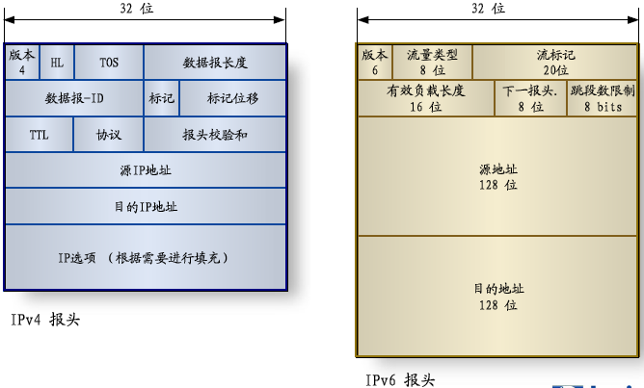
IPv6报头格式

Slide 27
IPv6扩展报头
IPv6 Header
Extension
Header
Extension
Header
Transport-level PDU
Hop-by-hop options header逐跳选项报头
Routing header选路报头
Fragment header分片报头
Authentication header认证报头
Encapsulating security payload header封装安全载荷报头
Destination options header目的地选项报文

Slide 28
IPv6扩展报头 vs IPv4选项
IPv4选项
  要求路由器进行特殊处理
  对转发性能产生负面影响
  很少使用
IPv6扩展报头
  扩展报头在IPv6报头的外部
  路由器不考虑这些选项，但逐跳选项除外
  对路由器转发性能无负面影响
  易于通过新报头和选项进行扩展

Slide 29
ICMPv6
许多功能与ICMPv4相同
添加新消息和新功能
  ICMPv4 协议编号= 1
  ICMPv6 下一报头编号= 58
添加新消息和新功能
  邻近发现
  无状态自动配置
  移动IPv6

Slide 30
ICMPv6消息类型
类型 | 消息
1 | 目的地不可到达
2 | 数据包太大
3 | 超时
4 | 参数问题
128 | 回音请求
129 | 回音应答
133 | 路由器请求(RS)
134 | 路由器广播(RA)
135 | 邻近请求(NS)
136 | 邻近广播(NA)
137 | 重定向

Slide 31
内容介绍
第1章 IPv6产生的背景
第2章 IPv6地址格式及分类
第3章 IPv6报文格式
第4章 IPv6邻居发现及地址配置

Slide 32
邻居发现协议的作用
RFC2461中定义了邻居发现协议
  发现邻居物理地址（代替IPv4使用的ARP）
  路由器发现
  地址冲突检测（Duplicate Address Detect）
  检验邻居的可达性和状态
  自动地址配置
  重定向

Slide 33
邻居发现协议报文
基于ICMPv6报文实现其功能
路由器请求（Router Solicitation）
路由器通告（Router Advertisement）
邻居请求（Neighbor Solicitation）
邻居通告（Neighbor Advertisement）
重定向（Redirect）

Slide 34
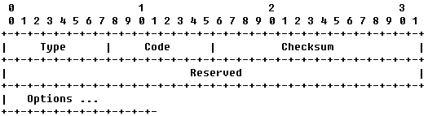
Router Solicitation报文
RS是主机发送的报文，触发路由器迅速产生路由器通告。
回应报文为RA报文
报文结构如下：

Slide 35
Router Solicitation报文结构
IP 部分
  源地址：接口（link-local）的地址或者unspecified（全0）。
  目的地址：全部路由器组播地址FF::02
  跳数：255
ICMP部分
  Type=133
  Code=0
  选项部分包含了发送者的link-layer地址

Slide 36
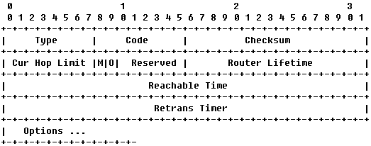
Router Advertisement报文
由路由器发出
路由器周期性地发送路由器通告消息，或者对路由器请求作出响应
报文结构如下：

Slide 37
Router Advertisement报文结构
IP部分
  源地址：发送者Link-local地址
  目的地址：全部节点组播地址FF02::1或发送RS的主机单播地址
  跳数：255
ICMP部分
  Type=134
  Code=0
  Cur hop limit=主机发送包的跳数
  选项部分包含了发送者的link-layer地址
  选项部分包含了MTU、地址前缀
  O=0，表示使用stateless 地址自动配置
  O=1，表示使用stateful 地址自动配置(DHCPv6)

Slide 38
Router Advertisement报文结构（续）
ICMP部分
  M=0，表示使用stateless 地址自动配置
  M=1，表示使用stateful 地址自动配置其它参数（DNSv6）
  Router Lifetime，表示存在于主机default router缓存中的时间
  Reachable Time，表示存在于主机邻居缓存中的时间
  Retrans Timer，表示进行邻居检测时的重新发送间隔

Slide 39
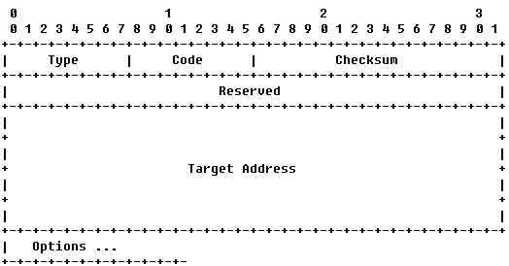
Neighbor Solicitation报文
用途：
  地址解析
  地址重复检测
报文结构如下：

Slide 40
Neighbor Solicitation报文结构
IP部分
  源地址：发送者IPv6地址（地址解析用）或unspecified地址（DAD用）
  目的地址：请求节点组播地址（DAD用）或单播地址（地址解析用）
  跳数：255
ICMP部分
  Type=135
  Code=0
  Target address=发送者IPv6地址

Slide 41
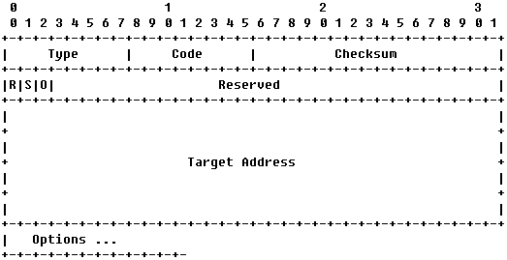
Neighbor Advertisement报文
回复NS报文
报文结构如下：

Slide 42
Neighbor Advertisement报文结构
IP部分
  源地址：发送者IPv6地址
  目的地址：全部节点组播地址FF02::1（DAD用）或发送NS的主机单播地址（地址解析用）
  跳数：255
ICMP部分
  Type=136
  Code=0

Slide 43
Redirect报文结构
IP部分
  源地址：接口的链路本地地址
  目的地址：触发重定向的数据包的源地址
  跳数：255
ICMP部分
  Type=136
  Code=0
  Target：是重定向的地址

Slide 44
邻居发现协议—地址解析
地址解析在三层完成，不同的二层介质可以采用相同的地址解析协议
可以使用三层的安全机制（例如IPSec）避免地址解析攻击
使用组播方式发送请求报文，减少了二层网络的性能压力

Slide 45

邻居发现协议—地址解析
使用两种ICMPv6报文完成交互过程
  邻居请求NS
  邻居通告NA
我在这呢
NS
NA
以太网报头
  目的MAC：多播MAC地址
IPv6报头
  源地址：A
  目的地址：B的请求节点多播地址
ICMP类型135
NS报文头
  目标地址：B
NS选项
  A的MAC地址
以太网报头
  目的MAC：A的MAC地址
IPv6报头
  源地址：B
  目的地址：A
ICMP类型136
NA报文头
  目标地址：B
NA选项
  B的MAC地址

Slide 46
邻居发现协议—重复地址检测（DAD）
重复地址检测确保网络中无两个相同的单播地址
所有地址都需要做DAD
使用NS和NA完成DAD交互过程
若发现有地址重复
  随机生成地址：不安排给接口
  链路本地地址 ：将接口置于不可用状态

Slide 47
重复地址检测过程
地址在配置给接口前称为“tentative地址”
首先加入到all-nodes组播地址和solicited-node组播地址（tentative地址所在的组播）
周期性的发出Neighbor Solicitation报文
  源地址： unspecified地址
  目的地址：请求节点组播地址
  Target address： tentative地址

Slide 48
重复地址检测过程
主机收到NS报文后的处理过程：
  若报文源地址是单播地址，则认为是ARP用；
  若报文源地址是unspecified地址，且Target address中包含tentative地址，则认为是DAD报文，向所有节点组播地址发送NA报文；
  若此报文是自己发出的，则忽略此报文；
  若报文是其它节点发出的，进行DAD检查，若tentative地址与自己地址重复，则双方都不使用此地址。

Slide 49
重复地址检测过程
NS和NA完成DAD交互的过程
X
Duplicated!
新配置地址 2000::1
2000::1
NS
以太网报头
  目的MAC地址：请求节点组播MAC地址
IPv6报头
  源地址：::
  目的地址：FF02::1:FF00:1
ICMP类型135
NS报头
  目标地址：2000::1
NA
以太网报头
目的MAC地址：所有节点组播MAC地址
IPv6报头
  源地址：2000::1
  目的地址：FF02::1
  ICMP类型136
NA报头
  目标地址：2000::1

Slide 50
邻居发现协议—邻居状态跟踪
邻居状态有5种
  INCOMPLETE 未完成
  REACHABLE 可达
  STALE 陈旧
  DELAY 延迟
  PROBE 探查

Slide 51
邻居发现协议—邻居状态跟踪
一个例子：节点A要访问节点B，A的缓存中无B的条目，下图是邻居状态机的变化
Empty
Incomplete
Reachable
Probe
Delay
Stale
A先发送NS，并生成缓存条目，状态为 Incomplete
若B回复NA，则 Incomplete->Reachable，否则10s后Incomplete->Empty，即删除条目
经过ReachableTime(默认30s)，B的条目状态Reachable->Stale
或者在Reachable状态，收到B的非请求NA，且链路层地址不同，则马上->Stale
在Stale状态若A要向B发送数据，则Stale->Delay，并发送NS请求。
在Delay_First_Probe_Time(默认5秒)内，Delay->Probe，若有NA应答，则Delay->Reachable
在Probe状态，每隔RetransTimer(默认1秒)发送单播NS，发送MAX_UNICAST_SOLICIT个后再等RestransTimer，有应答则->Reachable，否则进入Empty，即删除表项，

Slide 52

邻居发现协议—路由器发现
链路上的路由器会定期的发送RA
收到RA的主机将加入默认路由器列表中
收到RA的路由器将检查RA内容的一致性
IPv6报头
  源地址：路由器链路本地地址
  目的地址：所有节点组播地址(FF02::1)
ICMP类型134
RA报头
  当前跳限制、标志位、路由器生存期、可达性和重传定时器
RA选项
  路由器链路层地址、MTU、前缀

Slide 53

邻居发现协议—路由器发现
主机初始化时发送RS，路由器回应RA
IPv6报头
  源地址：主机地址
  目的地址：所有路由器组播地址(FF02::2)
ICMP类型133

Slide 54
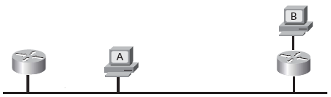
邻居发现协议—重定向功能
当网关路由器知道更好的转发路径时，会以重定向报文的方式告知主机
A应该把R2直接作为到达B的下一跳
R1
R2
Redirect
IPv6报头
  源地址：R1
  目的地址：A
ICMP类型137
重定向报文头
  下一跳地址：R2
  目标地址：B
有重定向的情况

Slide 55
IPv6地址配置技术
自动配置
  无状态自动配置（stateless autoconfiguration)
  有状态自动配置（stateful autoconfiguration)
手工配置
  建议用于服务器和重要网络设备

Slide 56
地址自动配置技术的作用
自动配置技术能够完成以下功能：
赋予主机自己的地址参数
  地址前缀
  接口ID
赋予主机其它的相关参数
  路由器地址
  跳数
  MTU

Slide 57
地址自动配置过程
接口初始化
接口产生"tentative"地址
对“tentative”地址进行地址重复检测（DAD）
接口产生link-local地址，具备IP连接能力
决定采用何种自动配置技术
  由Router Advertisement报文及主机配置来决定
  无状态自动配置（stateless autoconfiguration）
  有状态自动配置（stateful autoconfiguration）
获得全局地址

Slide 58
无状态自动配置技术特点
IPv6的标准功能
  RFC2462
无需进行手工配置
  即插即用性
减轻网络管理的负担
  对主机、路由器均可进行自动配置
  可配置多个地址进行网络无缝迁移

Slide 59

主机无状态自动配置过程
主机发送Router Solicitation报文
路由器回应Router Advertisement报文
主机获得前缀及其它参数
Link-local地址 =
FE80::EFGH
IPv6地址=1::1
Link-local地址 =
FE80::ABCD
RS报文
源：FE80::ABCD 目的：FF02::2
RA报文( 前缀为1:: )
源：FE80::EFGH 目的：FF02::1
IPv6地址=
1::ABCD

Slide 60
主机获得前缀及其它参数过程
当存在以下情况时忽略RA发送的前缀：
  RA报文选项中的“auto”未置位
  前缀与已有地址前缀重复（包括link-local地址）
  RA报文选项中的“preferred lifetime”时间大于 “ valid lifetime ”
  前缀长度与接口ID长度之和不等于128位
除以上情况外，主机获得前缀同时也获得一些相关时间参数：
  “preferred lifetime”＝发起新通讯的有效时间
  “ valid lifetime ”＝原有通讯的有效时间
主机会周期性的收到RA报文，并据此报文来更新自己的时间参数

Slide 61
主机获得前缀及其它参数过程
主机会保持获得的前缀，但保持时间依据如下规则：
  “preferred lifetime”时间到期后，主机可继续在原有的通讯中使用此地址，但不能在新的通讯中使用
  “ valid lifetime ” 到期后，此地址为无效地址
配置的一致性：
  可同时使用无状态及有状态两种配置方式
  除了前缀外，其它参数（MTU、HOP等）由最近收到的配置消息为准

Slide 62
主机获得前缀及其它参数过程
同时使用无状态及有状态两种自动配置方式：
  管理地址配置标志：MFLAG
  其他状态配置标志：OFLAG
  主机默认使用无状态地址自动配置。当MFLAG有效时，主机使用无状态地址自动配置以外，还使用有状态协议（DNS6）进行地址自动配置。当OFLAG有效时，主机使用有状态协议（DHCP6）对其他（非地址）信息进行自动配置。

Slide 63

有状态自动配置
DHCPv6
  同IPv4网络中的DHCP类似
IPv6地址数据库
DHCPv6客户机
本地局域网
DHCPv6服务器

Slide 64




手工配置
对路由器和重要设备推荐使用手工配置
我为什么访问不了服务器呢？
噢,它刚更换了一块网卡！

Slide 65

小结
小结
在本课程中我们学习了IPv6协议的基本原理、地址和报文格式，还学习了IPv6邻居发现协议。

